Slide 1
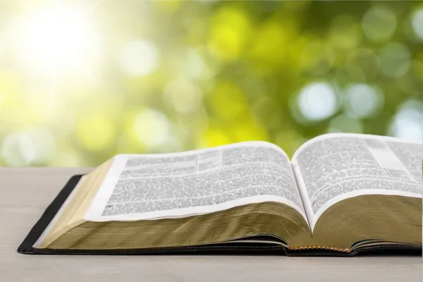
Щиро вітаємо вас!
Суботня школа

Slide 2
Гіганти віри:
Ісус Навин і Халев
Братнє спілкування:
- Як ви відчували Божу присутність протягом минулого тижня?
- Як ви ділилися пережитими досвідами довіри Богові в складних обставинах життя, з тими, хто поруч з вами?

Slide 3
Суботня школа
Урок №9
Спадкоємці обітниць,
в'язні надії

Slide 4
Спадкоємці обітниць, в'язні надії
Мета уроку:
- Зрозуміти типологічний характер Обітованої землі;
- Розвивати довіру до Божих обітниць навіть під час тривалого очікування;
- Спонукати ділитися виконаними обітницями Божими з тими, хто поруч.

Slide 5
Спадкоємці обітниць, в'язні надії
Активна підготовка:
Як довго ви чекали на щось обіцяне? Які почуття ви пережили, коли отримали обіцяне?

Slide 6
Спадкоємці обітниць, в'язні надії
Пам’ятний вірш:
«До твердині верніться, о в'язні надії! І сьогодні звіщаю: Подвійно тобі поверну!» Захарії 9:12

Slide 7
Спадкоємці обітниць, в'язні надії
Головна думка уроку:
Прообрази Обітованої землі: у чому їх актуальність сьогодні?

Slide 8
Спадкоємці обітниць, в'язні надії
Дослідження Біблії:
1.Чому виникла потреба в Обітованій землі?
Буття 2:15, 3:17-24; 13:14-15, 28:13

Slide 9
Спадкоємці обітниць, в'язні надії
Дослідження Біблії:
2. Яким чином Ізраїль отримав землю? Якими були умови життя на ній?
Вихід 3:8; Левит 20:22; 25:23; П. Закону 4:1;
Псалом 24:1

Slide 10
Спадкоємці обітниць, в'язні надії
Дослідження Біблії:
3. Що означало розділення ще не завойованої землі?
Ісуса Навина 13:1-7; Филипʼянам 2:12;
Євреїв 12:28

Slide 11
Спадкоємці обітниць, в'язні надії
Дослідження Біблії:
4. Як Бог виховував розуміння залежності від Нього, а також поваги й доброзичливості до тих, хто опинився в скрутних обставинах?
Левит 25:1-13

Slide 12
Спадкоємці обітниць, в'язні надії
Дослідження Біблії:
5. Яка обітниця була дана тим, хто втратив Обітовану землю? Що обіцяно Ізраїлю Нового Заповіту?
Єремії 24:6; Єзекіїля 11:17, 37:14, 25; Івана 14:1-3;
Об'явлення 21:1-3

Slide 13
Спадкоємці обітниць, в'язні надії
Актуальність:
Що для вас означає жити в очікуванні обітниці Нового Неба і Нової Землі?

Slide 14
Спадкоємці обітниць, в'язні надії
Практичне застосування:
Чому отримавши спасіння через благодать в Ісусі Христі, ми повинні проходити процес освячення та в послуху з любові виконувати вимоги заповіту?

Slide 15
Спадкоємці обітниць, в'язні надії
Висновок:
Ми живемо як вигнанці, які прямують до справжньої Батьківщини – Землі, яку Бог обіцяв тим, хто готується до зустрічі з Ним.

Slide 16
Спадкоємці обітниць, в'язні надії
Практичне завдання:
Розкажіть тим, хто поруч, чому ми можемо довіряти Божим обітницям?

